Slide 1
Scale-up kevert és levegőztetett bioreaktorokra
Esettanulmány
Készítette:
Bodnár Gréta

Slide 2
Célkitűzés
Bioreaktor léptéknövelés 16 L-ről 150 L-re
Konstans k_{L}a
Megbízható scale-up protokoll fejlesztése kevert, levegőztetett bioreaktorokra

Slide 3
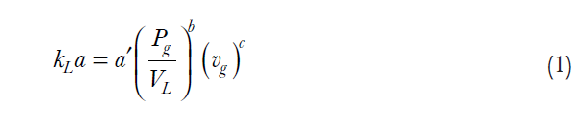
Tapasztalati összefüggés k_{L}a-ra:
Cooper összefüggés
A scale-up számításokhoz a Cooper által javasolt összefüggést alkalmazták:
Ahol
P_{g} a teljesítmény felvétel (gassed) (W)
V_{L} a fermentlé térfogata (m³)
v_{g} a levegőáramlás sebessége (m/s)
b kitevő a k_{L}a keveréstől való függésének mértékét reprezentálja
c kitevő a k_{L}a levegő befúvatás mértékétől való függése
b és c jelentősen változhat a bioreaktor geometriai és működési feltételeinek függvényében
a’ konstans (Cooper)

Slide 4
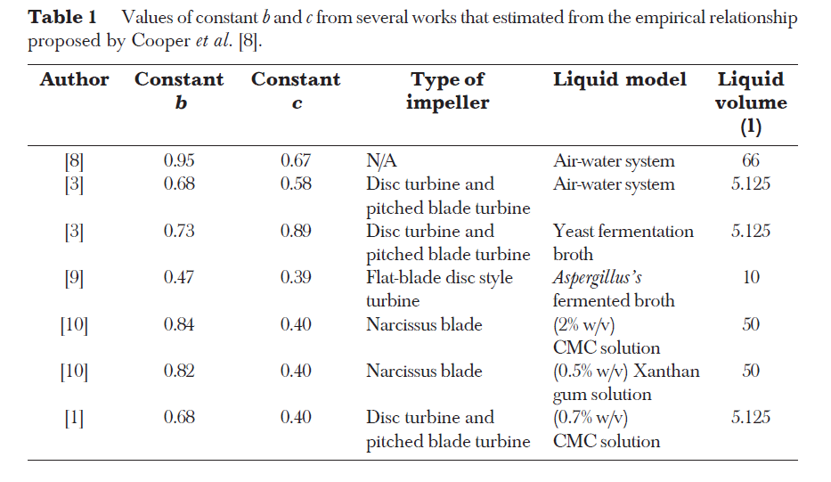
Néhány példa a konstansokra az irodalomból

Slide 5
Scale-up protokoll
Az alkalmazott scale-up protokollban használták az ökölszabályt, a „próba-hiba módszert”, interpolációt és extrapolációt is
k_{L}a érték fenntartása a léptéknövelés során
A léptéknövelés végrehajtása a k_{L}a 16 L-es mértékben való meghatározásával kezdődik
Ez az érték limitálja a 150 L-ben alkalmazott működési feltételeket:
P_{g} /V_{L} v_{g} N D_{i}

Slide 6
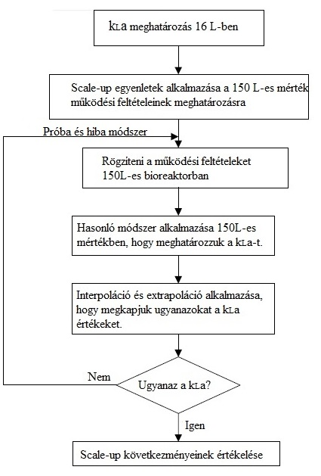

Slide 7
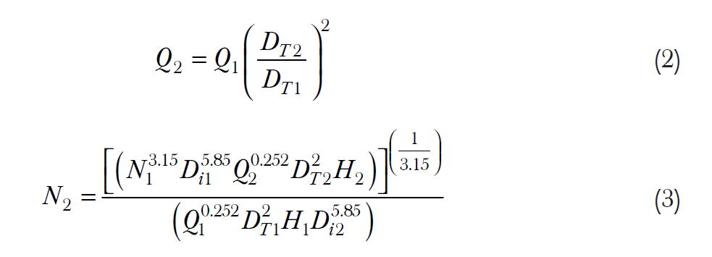
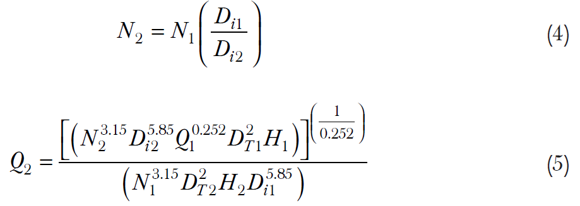
Scale-up egyenletek
Konstans P_{g} /V_{L} , és v_{g} esetén:
Konstans P_{g} /V_{L} és πND_{i} (keverő kerületi sebesség)esetén:
Q: levegőáramlási ráta (m³/s)
N: keverő sebesség (rpm)
Index 1: 16L
Index 2 : 150L
D_{T} : tankreaktor átmérő (m)
D_{i} :keverő átmérő (m)

Slide 8
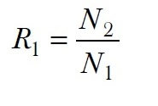
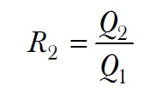


Ismerve a 16L-es mértékben a keverési sebességet (N₁) és a levegő áramlási rátát (Q₁) a scale-up egyenletek segítségével meghatározható a 150L-es léptékben a keverő kerületi sebessége és a levegő árama.
Az egyenletekből meghatározható változók kiindulópontként szolgálnak a próba-hiba módszerben, amíg el nem érjük a megfelelő k_{L}a értéket..
Interpolációt és extrapolációt használták, hogy meghatározzák a változókat 150L-re.
Amint megkapták az N és Q értékeket, kiszámíthatták a scale-up faktort:

Slide 9
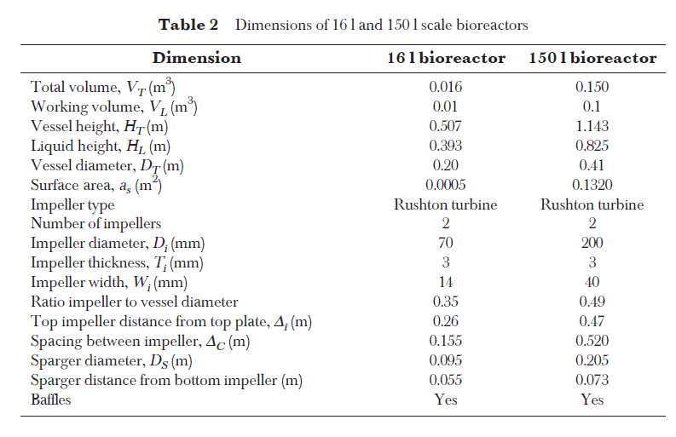
Bioreaktorok méretei és működési feltételei

Slide 10
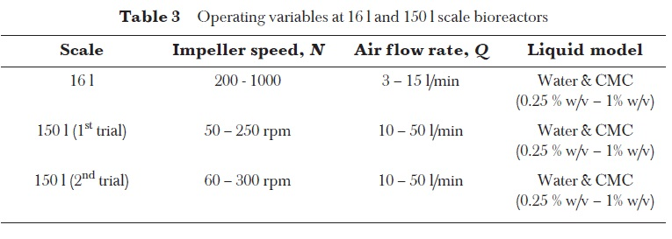
A 150L-es bioreaktornál különböző kombinációkban alkalmazták a működési körülményeket a megfelelő értékek eléréséhez.
A keverési sebesség és a levegőáram a 16L-es értékekből kalkulálva
Statikus „gassing out” technikával meghatározták a k_{L}a értékét 150L-ben is.
A kísérletek ugyanazon kísérleti feltételek mellett lettek végrehajtva (pH, T, reológia)

Slide 11


A k_{L}a meghatározása
Az OTR, illetve a k_{L}a statikus „gassing-out” módszer segítségével meghatározható.
Az oldott oxigén koncentráció (C_{L}) változását a folyadékban polarográfiásan követték.
Az egyenletet idő szerint integrálva
Ábrázolva, a meredekségből megkapjuk a k_{L}a-t.
(A C* a Henry törvényből számítható)

Slide 12

Teljesítményfelvétel
Ahol m konstans a keverő geometriájától függ.
(Rushton: m=0,832)

Slide 13
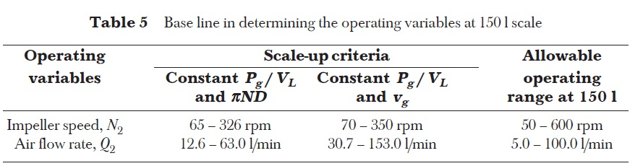
Eredmények
Scale-up egyenletek alkalmazásával meghatározták a működési paraméterek minimális és maximális értékét 150L-es reaktorra (konstans k_{L}a mellett).
A számított értékek nem voltak alkalmazhatóak közvetlenül a 150L-es reaktorra adott k_{L}a értékek mellett, de jó kiindulópont.
A változók meghatározása próba-hiba módszerrel.
Látható, hogy a Q érték kiesik a tartományból.
→ teljesítményfelvétel és levegőáramlási sebesség (v_{g}) megfelelő beállításával összemérhető k_{L}a értékek érhetők el

Slide 14
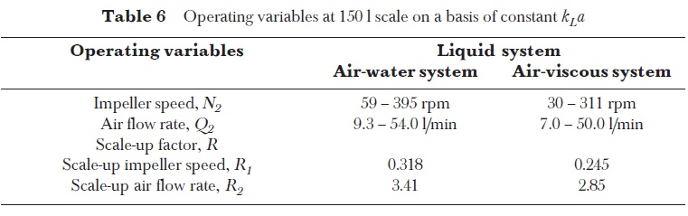
Próba-hiba módszer a protokollban:
  Megfelelő üzemeltetési feltétel elérése
  Scale-up faktor meghatározása
  Új változók és a léptéknövelési faktor:
  Meghatározva a keverősebességet és a levegőáramot számos hidrodinamikai paraméter számolható: pl: Reynolds szám, teljesítményfelvétel
  Ezek alapján definiálhatók a bioreaktor működési feltételei nagyobb léptékben.

Slide 15
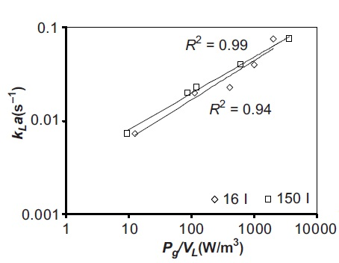
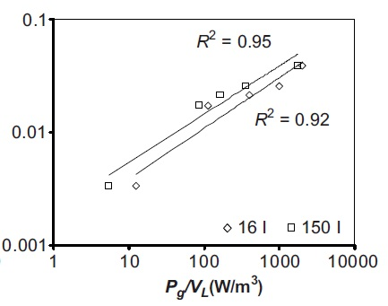
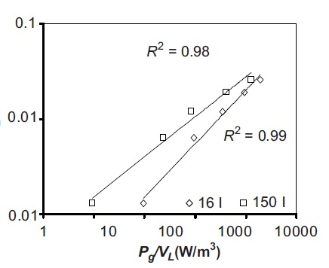
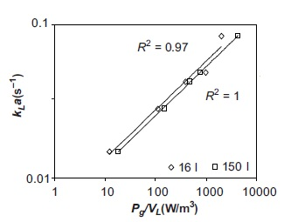
A kLa függése a volumetrikus teljesítményfelvételtől:
Desztillált víz T = 30°C
CMC oldat 0.25%(w/v)
Desztillált víz T= 50°C
CMC oldat 1.0%(w/v)
Notes:
CMC: Karboximetil-cellulóz : erősen viszkózus

Slide 16
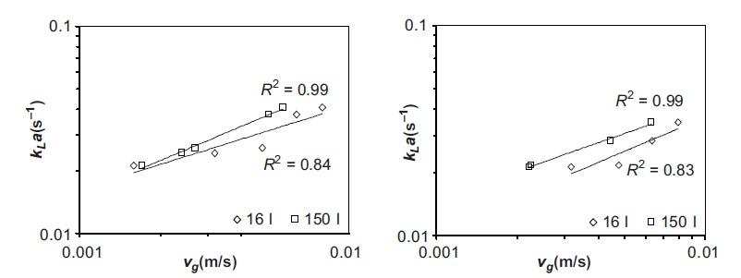
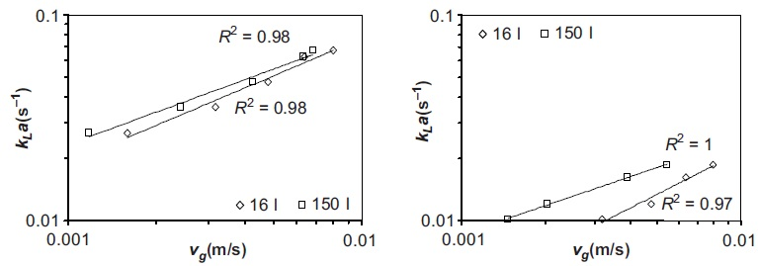
A kLa levegőáramlási sebességtől való függése
Desztillált víz T = 30°C
CMC oldat 0.25%(w/v)
Desztillált víz T= 50°C
CMC oldat 1.0%(w/v)
Notes:
CMC: karboximetil cellulóz

Slide 17
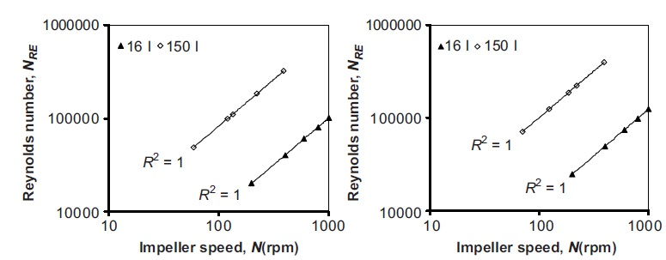
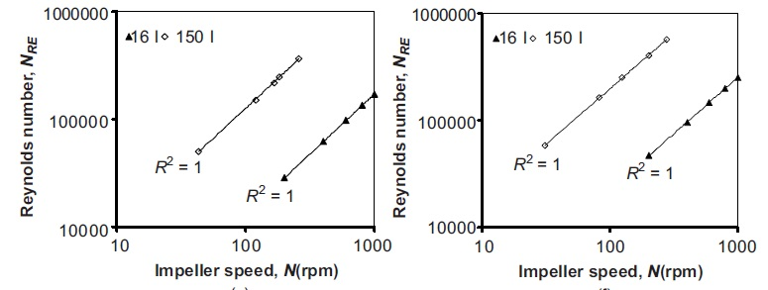
Re szám a keverősebesség függvényében
Desztillált víz T = 30°C
CMC oldat 0.25%(w/v)
Desztillált víz T= 50°C
CMC oldat 1.0%(w/v)
Notes:
The trend in Figure 4 shows that the Reynolds number at 150 l scale was found to be 2.5 times higher in the air-water system and nearly twice more in
the air-viscous system compared to the Reynolds number achieved at 16 l scale. This
was due to the high residence time of bubbles, greater volume and higher vessel in
150 l scales

Slide 18
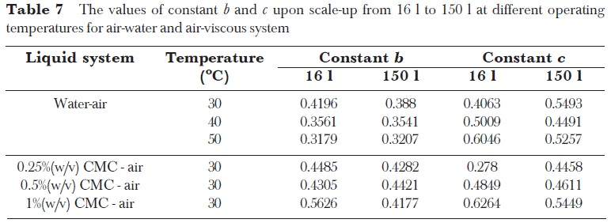
A b és c konstans
150 L-nél a b konstans:
  Newtoni folyadékban 0,32<b<0,39
  viszkózus folyadékban 0,4<b<0,44
  A c konstans:
    Newtoni folyadékban és viszkózus rendszerben is 0,44< c<0,54
    Jól illeszkednek a Cooper-féle tapasztalati összefüggéshez.

Slide 19
Tapasztalati korreláció alapján a 150 L-es bioreaktorban a volumetrikus teljesítményfelvétel és levegőáramlási sebesség:
0,0001 < P_{g} /V_{L} < 4,2 kW/m³
9x10⁻⁴ < v_{g} < 7x10⁻³ m/s

Slide 20
Összegzés
Leírtak egy scale-up protokollt
Megkapták a 150 L-es bioreaktor működési paramétereit, adott k_{L}a eléréséhez
Kapott b és c konstansok megfelelnek

Slide 21
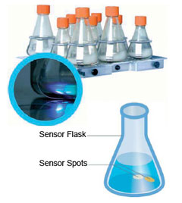
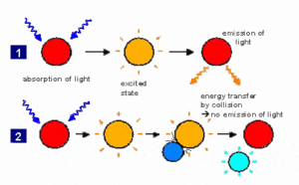
Érdekesség lombiktól való léptéknöveléshez

Slide 22
Kérdések
Milyen értéket igyekszenek állandónak megtartani a léptéknövelés során?
Írd fel a kLa meghatározáshoz szükséges képletet!
Mi a CMC oldat, miért alkalmazzák ezt mérések során?
Mi lehet a kiindulópont léptéknöveléskor (pl:scale-up protokollban) ?
A scale-up protokollban milyen módszereket alkalmaztak a cikk írói?

Slide 23
Köszönöm a figyelmet!

